Slide 1
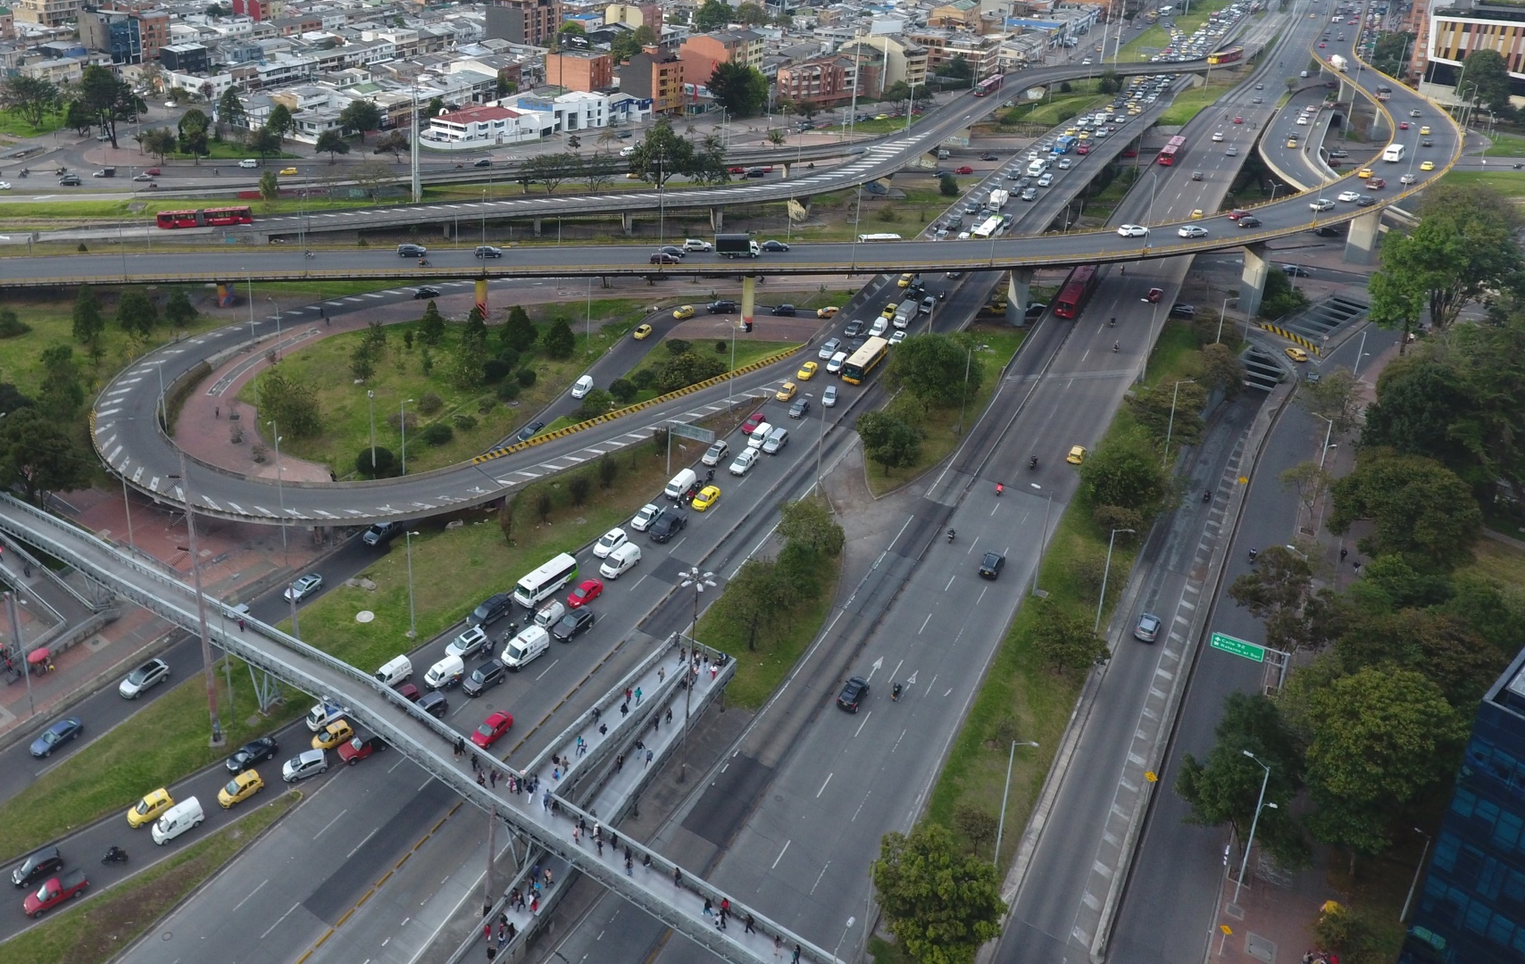

Comité Sectorial de Desarrollo Administrativo de Movilidad
Secretaría Distrital de Movilidad
Diciembre 2020

Slide 2
CONTENIDO
AGENDA
Verificación de quórum y declaración de la instalación de la sesión
Aprobación del orden del día
Seguimiento compromisos
Corredor Verde
Aprobación Reglamento Interno
Varios

Slide 3
SEGUIMIENTO COMPROMISOS
1
2
Remisión de delegados a la mesa técnica de APP
Solicitud convocatoria a reunión proyecto Ciclorruta Calle 92 x Cra 7ª
Las entidades realizaron la delegación a la mesa técnica de APP, de acuerdo a la Resolución 161 del 1 de junio de 2020
El Subdirector General de Desarrollo Urbano del IDU se reunió con Archi y Corpochico y dos asociaciones más, con la finalidad de revisar el proyecto y revisar las conexiones entre la Calle 92 y la Calle 94. El empalme de las vías estará alineado con lo planteado en el corredor verde.
Todas las entidades
IDU

Slide 4
2. REGLAMENTO INTERNO COMITÉ
Cambios o ajustes importantes:
Periodicidad: semestral
Se propone equipos de trabajo, se elimina el comité técnico interinstitucional.
Sesiones virtuales: Tiempo para proponer temas máximo 2 días.
Convocatorias: Mínimo con 5 días de antelación.
Quórum: la mitad más uno de los integrantes.
Quórum: si dentro de los 15 min no hay quórum se levanta la sesión y se convoca máximo a los 8 días.
Ausencia: debe comunicarse a la instancia con anticipación y por escrito.
Documentos para discusión: deberán presentarse 5 días calendario antes para revisión.
Actas: Dentro de los 10 días hábiles. 5 días para revisión. 2 días para ajustes. Si no hay observaciones se entiende por aprobada. Ya no se aprueban en sesión.
Publicación: máximo 5 días después de aprobadas las actas y demás documentos.
Teniendo en cuenta la Resolución 233 de 2018 y 753 de 2020 de la Sria. General por el cual se expiden lineamientos para el seguimiento a las instancias de coordinación se realiza el ajuste al reglamento expedido en 2008

